Slide 1
健康心理 无毒青春
贵州省第二强制隔离戒毒所“先锋笃行”禁毒戒毒宣传队
——绝不让新型毒品吞噬青少年的心灵
主讲人：李本修 2024年7月

Slide 2
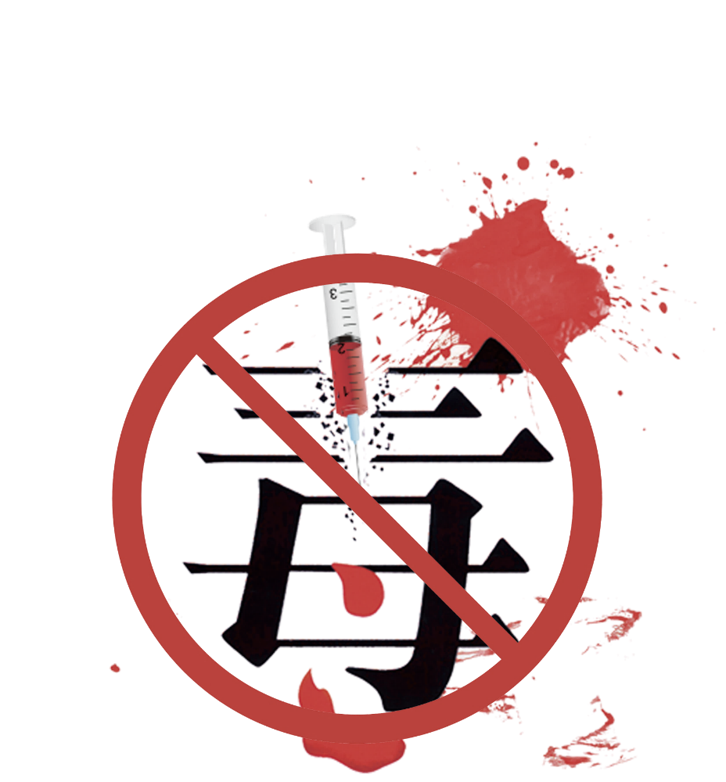
前言：
同学们，开展学校毒品预防教育，净化无毒校园，保护学生身心健康发展，是我们主动担当的社会责任，促使青少年增强禁毒防毒意识，维护社会和谐稳定。近年，新型毒品的蔓延，给我们的禁毒防毒工作增加了难度，普及新型毒品的知识，提升同学们拒毒防毒技巧，不断筑牢同学们禁毒拒毒防毒的心健康防线。20世纪末有专家预测，苯丙胺类毒品将成为21世纪的主流毒品。随着人类跨入新世纪，新型毒品迅速流行，并以一种“伪善”的面孔出现在我们面前。

Slide 3
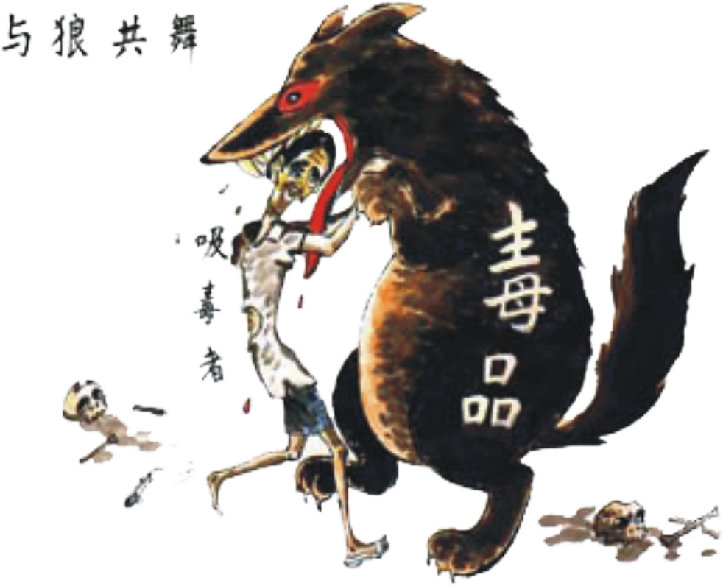
很多人，尤其是广大的青少年，都认为这些是“娱乐消遣品”，不同于海洛因等毒品，认为“俱乐部毒品”是无害的。然而，新型毒品从它出现的那一天起，就没有给人类带来任何的益处。相反，由此引发了大量违法犯罪活动以及多种疾病的扩散流行，不仅影响了人民群众的健康幸福，更影响了社会稳定和经济建设。为此，必须对全民特别是青少年进行新型毒品知识教育，使其远离新型毒品，健康成长。

Slide 4
答题环节：
1. （ ）俗称大烟、烟土，其原植物是罂粟，是我国法律严禁非法种植的植物。 A、鸦片 B、大麻 C、冰毒 D、罂粟
2. 为了躲避法律的制裁，毒品的流通方式还可能通过食品、饮料等形态来伪装。你如果作为一个缉毒警察在海关稽查某犯罪嫌疑人是否携带可卡因毒品，你觉得可卡因这种毒品可能用以下哪种物品来作为过境的伪装方式? ( ) A、果冻 B、奶茶 C、跳跳糖 D、以上所有的都有可能
A
D

Slide 5
答题环节：
3. 酒成瘾与吸毒成瘾一样，也是一种需要治疗的疾病，因为酒精对人的大脑有伤害作用，会影响认知能力，甚至危及人的生命。 ( ) A、对 B、错
4.既然成功在于尝试，我们遇到了毒品也可以尝试一次。这种说法( ) A、对 B、错
A
B

Slide 6
1
认识新型毒品——识
2
新型毒品分类——辨
目录
Contents
3
拒绝新型毒品——防

Slide 7
1
认识新型毒品——识
Part

Slide 8
你想过这样的人生吗？
看视频：《KTV吸毒场景》

Slide 9
1.1 什么是新型毒品?
所谓新型毒品是相对鸦片、海洛因等传统毒品而言，主要指人工化学合成的致幻剂、兴奋剂类毒品，是由国际禁毒公约和我国法律法规所规定管制的、直接作用于人的中枢神经系统，使人兴奋或抑制，连续使用能使人产生依赖性的一类精神药品（毒品）。
目前在我国流行滥用的摇头丸等新型毒品多发生在娱乐场所，所以又被称为“俱乐部毒品”、“休闲毒品”、“假日毒品”。

Slide 10
1.2 新型毒品的由来?
1919年，日本一位化学家首次合成了后来被称之为冰毒的甲基苯丙胺。在二战期间，甲基苯丙胺作为抗疲劳剂在士兵中广为使用。二战后，日本将其军队中库存的苯丙胺类药物投放市场，造成50年代的首次滥用大流行。60年代一些欧、美国家，主要在夜总会、酒吧、迪厅、舞厅中滥用这类毒品。90年代后，以冰毒、摇头丸为代表的『舞会药』在全球范围形成流行性滥用趋势，滥用群体从早期的摇滚乐队、流行歌手和一些亚文化群体蔓延至以青少年群体为主的社会各阶层。

Slide 11
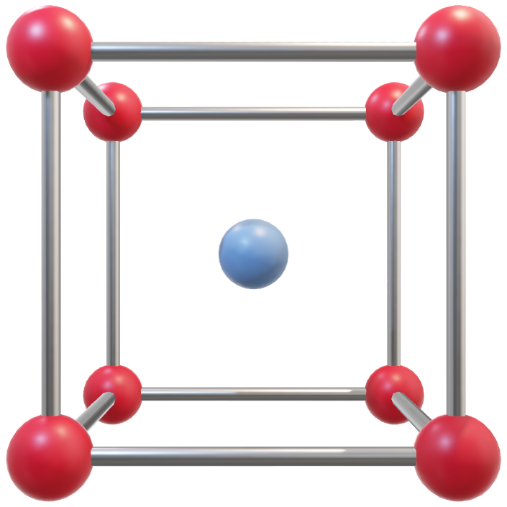
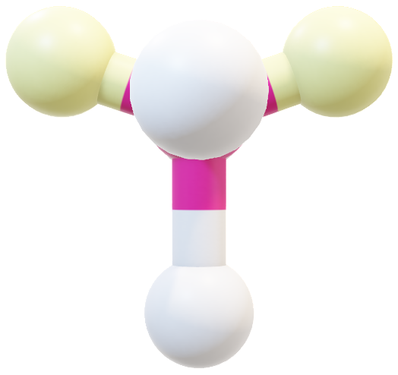
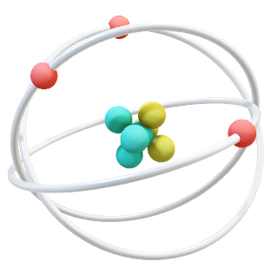
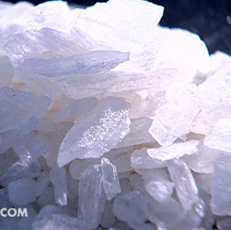
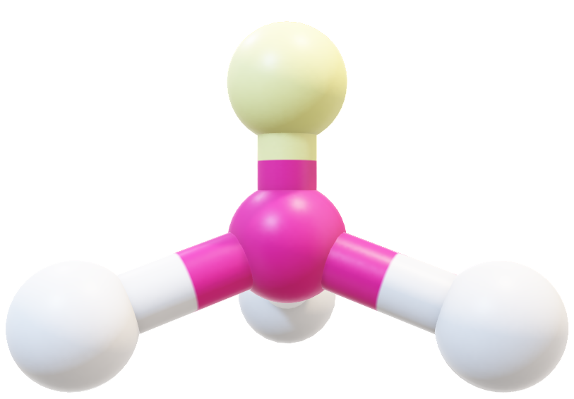
1.3 新型毒品与传统毒品的区别
3
2
新精神活性物质
合成毒品
1
传统毒品
冰毒
大麻
摇头丸
鸦片

Slide 12
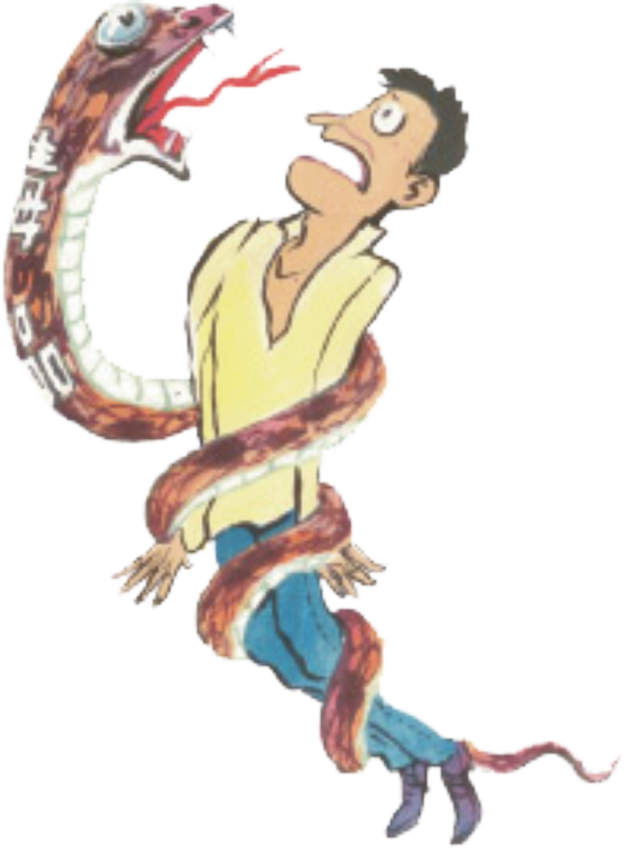
1.3 新型毒品与传统毒品的区别
●新型毒品大部分是通过人工合成的化学合成类毒品，而鸦片、海洛因等麻醉药品主要是罂粟等毒品原植物再加工的半合成类毒品。所以新型毒品又叫“实验室毒品”、“化学合成毒品”。
人工
合成
●新型毒品对人体主要有兴奋、抑制或致幻的作用，而鸦片、海洛因等传统的麻醉药品对人体则主要以“镇痛”、“镇静”为主。
兴奋
致幻
●海洛因等传统毒品多采用吸烟式或注射等方法吸食滥用；新型毒品大多为片剂或粉末，吸食者多采用口服或鼻吸式，具有较强的隐蔽性。
吸食
为主
●海洛因等传统毒品吸食者一般是在吸食前犯罪，由于对毒品的强烈渴求，为了获取毒资而去杀人、抢劫、盗窃；而冰毒、摇头丸等新型毒品吸食者一般由于在吸食后会出现幻觉、极度的兴奋、抑郁等精神病症状，从而导致行为失控造成暴力犯罪。
吸后
犯罪
毒品的特征：
依赖性 非法性 危害性

Slide 13
2
新型毒品的分类——辨
Part

Slide 14
全国累计登记的吸毒人员→295.5万名
登记滥用合成毒品人员数量是2008年同期的6.5倍
年均增长速度超过40%。

Slide 15
麻精药品、新精神活性物质及未列管物质替代滥用居高不下
列管麻精药品达459种：
123种麻醉药品
162种精神药品
174种非药用类麻醉品和精神药品
贵州省2023年吸食
未列管物质就达8000余人

Slide 16
新型毒品的种类
由于科学技术和制药工业的进步和发展，精神药物的范围和种类不是固定不变的，新型毒品滥用的品种也将不断增多。根据新型毒品的毒理学性质，可以将其分为四类：
第一类：以中枢兴奋作用为主，代表物质是包括甲基苯丙胺（俗称冰毒）在内的苯丙胺类兴奋剂；
1
2
第二类：是致幻剂，代表物质有麦角乙二胺（LSD）、麦司卡林和分离性麻醉剂（苯环利定和氯胺酮）；
3
第三类：兼具兴奋和致幻作用，代表物质是二亚甲基双氧安非他明（MDMA，我国俗称摇头丸）；
4
第四类：是一些以中枢抑制作用为主的物质，包括三唑仑、氟硝安定和γ-羟丁酸等。

Slide 17
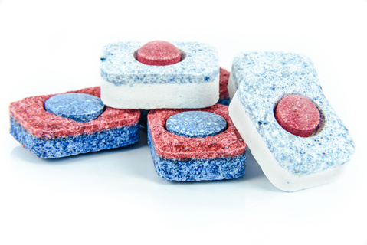
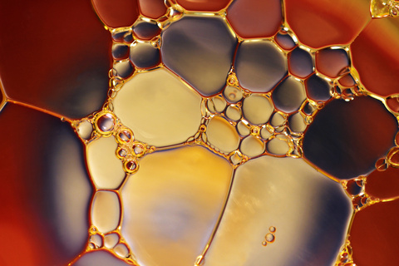
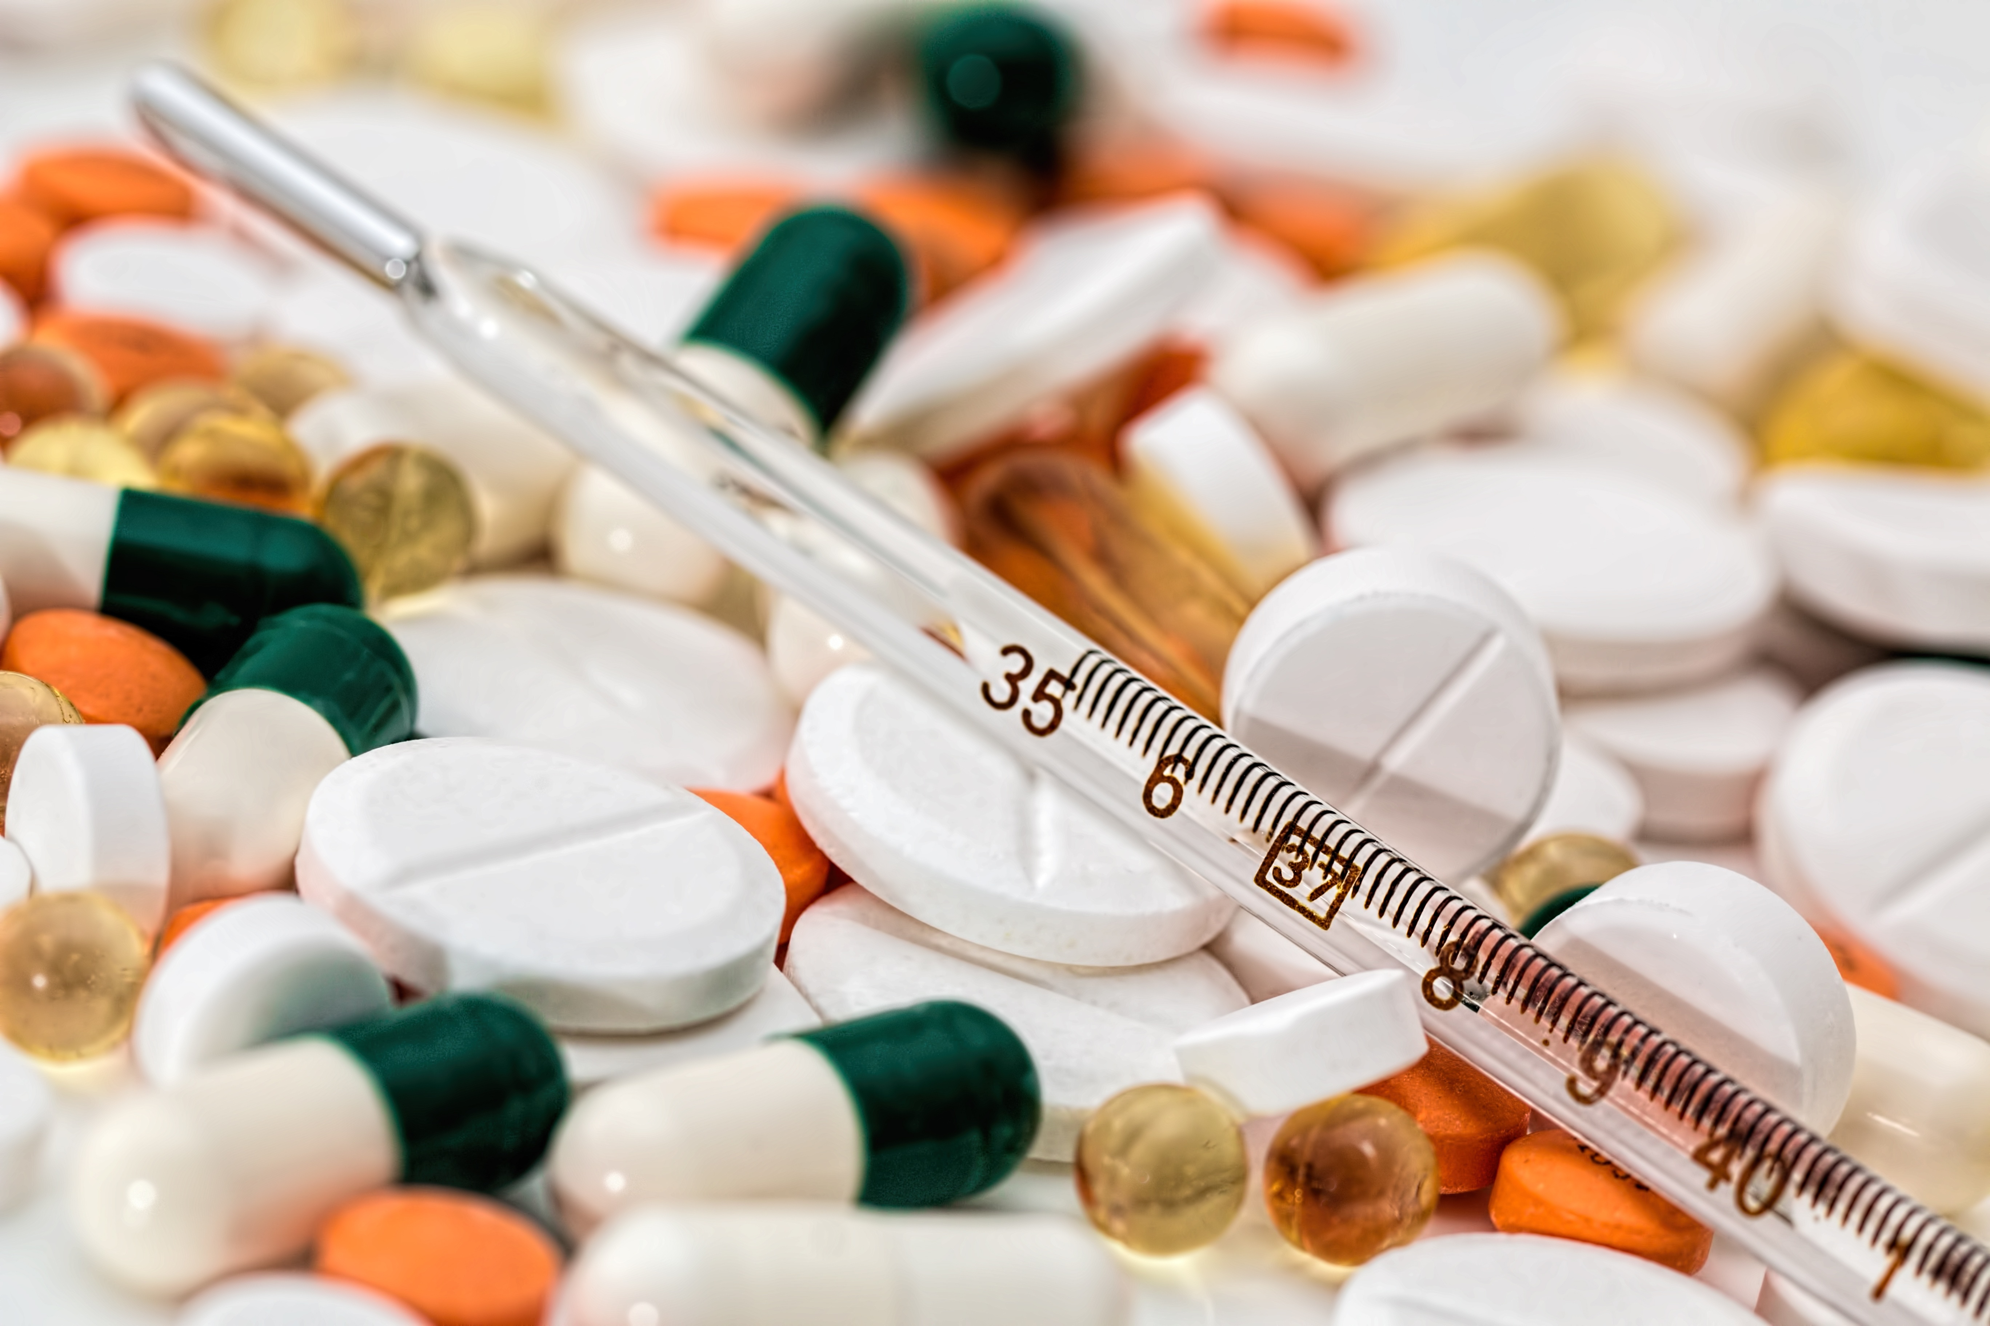
2.1 冰毒
通用名称：甲基苯丙胺
性状：外观为纯白结晶体，晶莹剔透，故被吸毒、贩毒者称为“冰”（lce）。由于对人体的中枢神经系统具有极强的刺激作用，且毒性剧烈，又称之为“冰毒”。冰毒的精神依赖性极强，已成为目前国际上危害最大的毒品之一。
滥用方式：口服、鼻吸。
吸食危害：吸食后会产生强烈的生理兴奋，能大量消耗人的体力和降低免疫功能，严重损害心脏、大脑组织甚至导致死亡。吸食成瘾者还会造成精神障碍，表现出妄想、好斗等。

Slide 18
认识第三代毒品
主要是“新精神活性物质”。这是未被国际禁毒组织公约管制，但存在滥用并会对公众健康带来威胁的物质。大部分的新精神活性物质是不法分子为逃避打击而对管制毒品进行化学结构修饰所得到的毒品类似物，具有与管制毒品相似或更强的兴奋、致幻、麻醉等效果，因此也被称为“策划毒品”或“实验室毒品”。
危害
该类物质少量吸食会出现心跳加速、血压升高、肝肾功能衰竭等急性中毒症状。大量吸食后会引起偏执、焦虑、恐慌、被害妄想症等反应，严重的会精神错乱，甚至抽搐、休克、脑中风死亡。危害是第一代毒品1000倍。

Slide 19
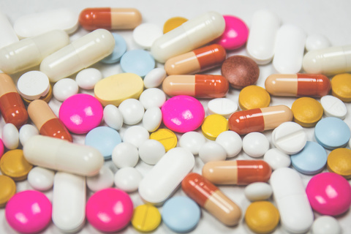
2.1 冰毒
小贴士
案例写真
“麻古”是泰语的音译，实际是缅甸产的“冰毒片”，其主要成分是“甲基苯丙胺”和“咖啡因”。外观与摇头丸相似，通常为红色、黑色、绿色的片剂，属苯丙胺类兴奋剂，具有很强的成瘾性。
2000年2月7日，福建厦门某一居室内发生了一场激烈的枪战。警方调查发现，开枪者是两名台湾人，他们不仅合伙秘密加工制造冰毒，而且本身就是冰毒吸食者。两人吸食冰毒后产生了强烈幻觉，神志不清，怀疑被人监视，两人竟互相开枪对射了40余发子弹。

Slide 20
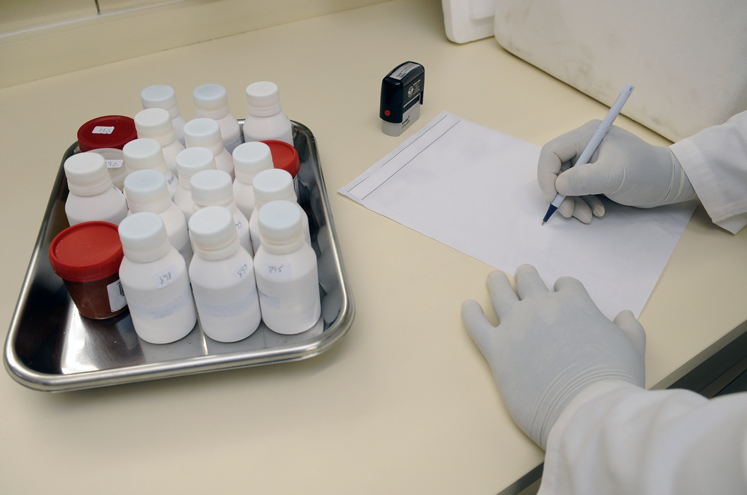
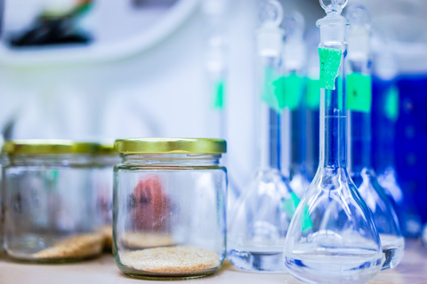
2.2 摇头丸
性状：以MDMA、MDA等苯丙胺类兴奋剂为主要成分，由于滥用者服用后可出现长时间难以控制随音乐剧烈摆动头部的现象，故称为摇头丸。外观多呈片剂，形状多样，五颜六色。
吸食危害：摇头丸具有兴奋和致幻双重作用，在药物的作用下，用药者的时间概念和认知出现混乱，表现出超乎寻常地活跃，整夜狂舞，不知疲劳。同时在幻觉作用下使人行为失控，常常引发集体淫乱、自残与攻击行为，并可诱发精神分裂症及急性心脑疾病。

Slide 21
2.2 摇头丸
小贴士
案例写真
最初在我国被称之为摇头丸的是指以MDMA、MDA等苯丙胺类兴奋剂为主要成分的丸剂，目前常被滥用的摇头丸成分更为混杂，除MDMA、MDA等成分外，还常含有冰毒、氯胺酮、麻黄素、咖啡因、解热镇痛药等毒品和药物，从而增强摇头丸的致幻、兴奋以及对人体的毒性作用。
一位吃过摇头丸的小姐说，药劲半个小时就会上来，先是感到浑身发热，坐着坐着就想晃动身体，你越想忍住就越想摇，不摇就会浑身冒汗，上下牙打架，莫名的兴奋会从骨子里钻出来。一女生在酒吧服下摇头丸后，摇头不止，直到呼吸困难、全身抽搐、倒地人事不省，被送进医院抢救才挽回生命。

Slide 22
2.3 K粉
通用名称：氯胺酮
性状：静脉全麻药，有时也可用作兽用麻醉药。一般人只要足量接触二、三次即可上瘾，是一种很危险的精神药品。K粉外观上是白色结晶性粉末，无臭，易溶于水，可随意勾兑进饮料、红酒中服下。
吸食反应：服药开始时身体瘫软，一旦接触到节奏狂放的音乐，便会条件反射般强烈扭动、手舞足蹈，“狂劲”一般会持续数小时甚至更长，直至药性渐散身体虚脱为止。
吸食危害：氯胺酮具有很强的依赖性，服用后会产生意识与感觉的分离状态，导致神经中毒反应、幻觉和精神分裂症状，表现为头昏、精神错乱、过度兴奋、幻觉、幻视、幻听、运动功能障碍、抑郁以及出现怪异和危险行为。同时对记忆和思维能力都造成严重的损害。

Slide 23
毒品对个人健康影响
身体健康
毒品会严重损害人的身体健康，如导致免疫力下降、肝脏和肾脏受损、心血管疾病等。长期吸毒者还会出现消瘦、营养不良等体征。
心理健康
毒品会对人的心理健康造成极大影响，吸毒者往往会出现焦虑、抑郁、暴躁等情绪问题，甚至产生幻觉、妄想等精神症状。

Slide 24
毒品对家庭和社会危害
家庭危害
社会危害
吸毒者往往会为了筹集毒资而变卖家产、偷盗抢劫，甚至不惜伤害家人。这不仅会导致家庭经济困难，还会破坏家庭关系，给家人带来巨大的精神压力和痛苦。
毒品问题会引发一系列社会问题，如犯罪率上升、社会治安恶化等。同时，吸毒者还可能传播疾病，对社会公共卫生造成威胁。

Slide 25
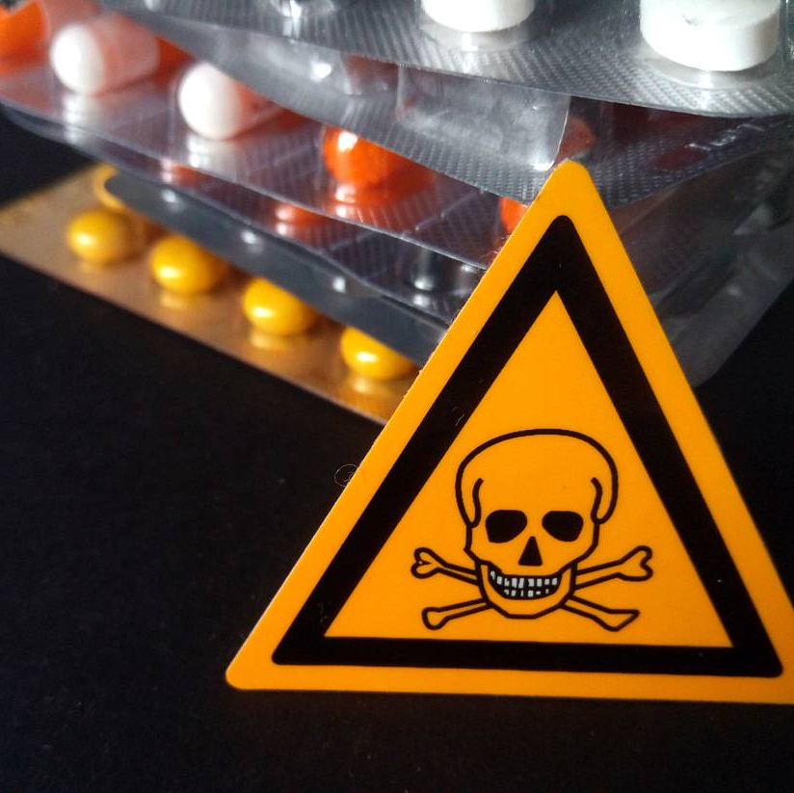
典型案例分析与警示
案例一
某青年因长期吸食冰毒导致精神异常，最终因产生幻觉而跳楼身亡。这个案例警示我们，毒品对个人生命安全的巨大威胁。
案例二
一个原本幸福的家庭因父亲吸毒而陷入困境，最终父亲因筹集毒资而犯罪入狱。这个案例反映了毒品对家庭和社会的破坏力。
警示
通过以上案例，我们应该深刻认识到毒品的危害，并时刻保持警惕，远离毒品。同时，要积极参与禁毒宣传活动，提高公众对毒品的认识和防范意识。

Slide 26
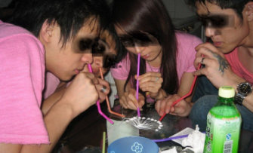
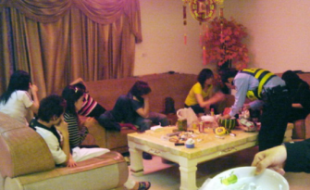
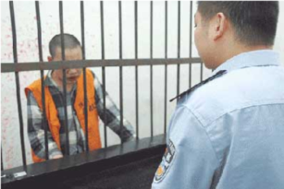
2.3 K粉
小贴士
案例写真
一些不法分子经常在迪吧、舞厅等娱乐场所将K粉和冰毒 、摇头丸混合一起兜售给吸毒者使用,具有兴奋和致幻的双重作用。由此导致毒品之间相互作用产生的毒性较两种毒品单独使用要严重得多（即1+1>2），很容易导致过量中毒甚至发生致命危险。目前也有发现把K粉溶于水中骗取年轻女性服用后实施性侵犯，因此也被叫做“强奸药”。
有一位18岁的女病人两年前开始吸食氯胺酮，当医护人员为她作智力测验时，发现她的智力已下降至86，与医学上对弱智所定义的70相距不远。而正常人的平均智力应该在100以上。

Slide 27
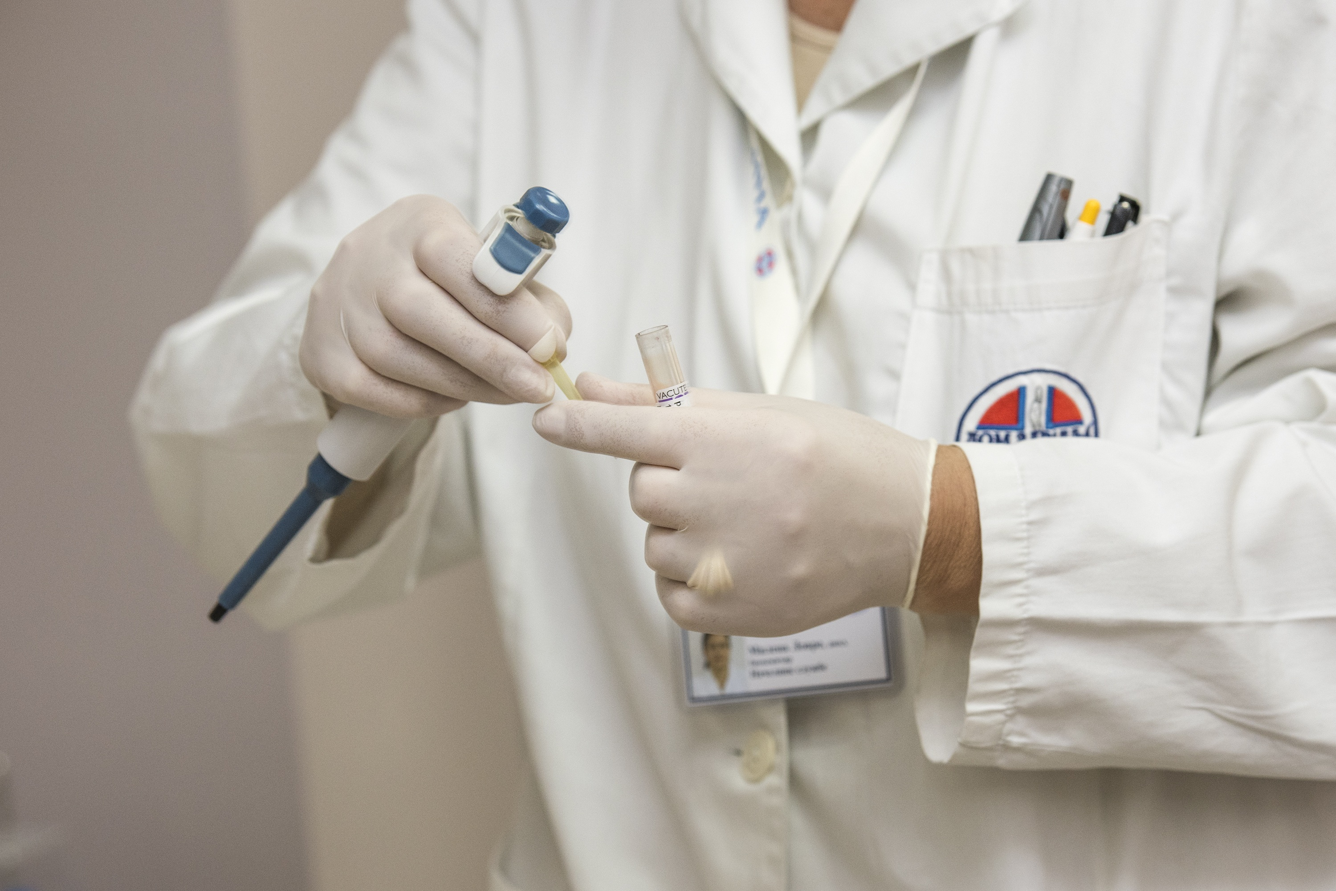
2.4 咖啡因
来源：化学合成或从茶叶、咖啡果中提炼出来的一种生物碱。
性状：适度地使用有祛除疲劳、兴奋神经的作用。
滥用方式：吸食、注射。
吸食危害：大剂量长期使用会对人体造成损害，引起惊厥、导致心律失常，并可加重或诱发消化性肠道溃疡，甚至导致吸食者下一代智能低下、肢体畸形，同时具有成瘾性，一旦停用会出现精神萎顿，浑身困乏疲软等各种戒断症状。咖啡因被列入国家管制的精神药品范围。
我们平时喝的咖啡、茶叶中均含有一定数量的咖啡因，一般每天摄入咖啡因总量在50-200毫克以内，不会出现不良反应。

Slide 28
2.5 安纳咖
通用名称：苯甲酸钠咖啡因
性状：由苯甲酸钠和咖啡因以近似一比一的比例配制而成。外观常为针剂。
吸食危害：长期使用安纳咖除了会产生药物耐受性需要不断加大用药剂量外，也有与咖啡因相似的药物依赖性和毒副作用。

Slide 29
2.6 氟硝安定
性状：属苯二氮卓类镇静催眠药，俗称“十字架”。
吸食反应：镇静、催眠作用较强，诱导睡眠迅速，可持续睡眠5-7小时。氟硝安定通常与酒精合并滥用，滥用后可使受害者在药物作用下无能力反抗而被强奸和抢劫，并对所发生的事情失忆。氟硝安定与酒精和其它镇静催眠药合用后可导致中毒死亡。

Slide 30
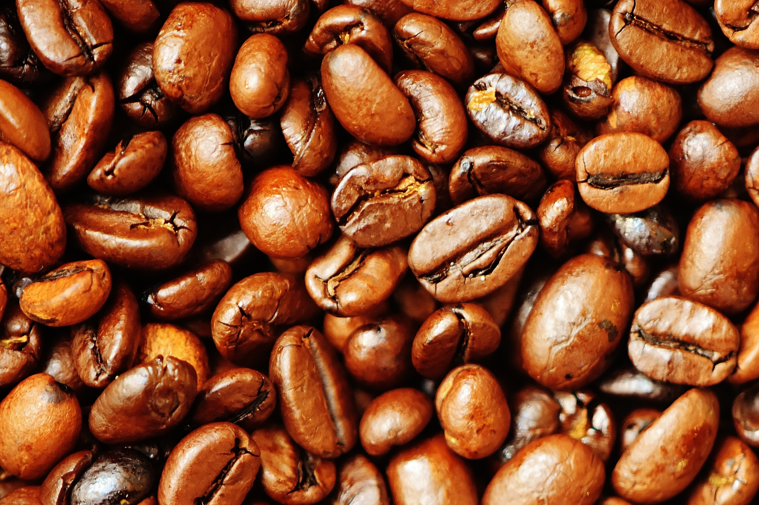
2.7麦角乙二胺(LSD)
性状：纯的LSD无色、无味，最初多制成胶囊包装。目前最为常见的是以吸水纸的形式出现，也有发现以丸剂（黑芝麻）形式销售。
吸食危害：LSD是已知药力最强的致幻剂，极易为人体吸收。服用后会产生幻视、幻听和幻觉，出现惊惶失措、思想迷乱、疑神疑鬼、焦虑不安、行为失控和完全无助的精神错乱的症状。同时会导致失去方向感、辨别距离和时间的能力，因而导致身体严重受伤和死亡。
小贴士
案例写真
吸食完LSD的青年本来在高楼上，却错误地判断自己在平地上，于是本想“走”到街上，却从高楼跳了下来；迎面而来的汽车离自己已经很近了，吸食者却错误地判断车离他还很远，于是迎着车走过去……
在台湾及香港也有以黑色砂粒状小颗粒(状似六神丸)方式呈现，叫作一粒砂、黑芝麻、蟑螂屎等名称。 由于食用这种黑色、小如细沙的“黑芝麻”毒品以后，听到节奏强烈的音乐就会不由自主地手舞足蹈，药效长达12个小时，故又称作“摇脚丸”。

Slide 31
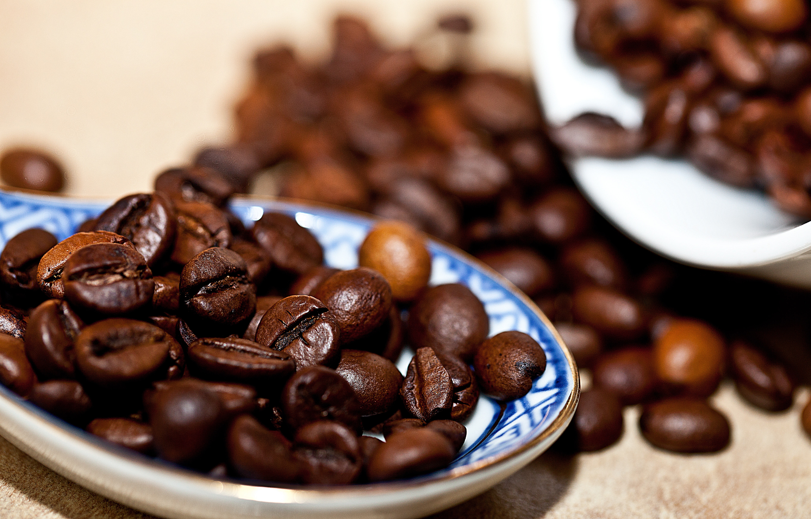
2.8 安眠酮
通用名称：甲喹酮，又称海米那，眠可欣。
性状：临床上适用于各种类型的失眠症，该药久用可成瘾，而且有些病人在服用一股治疗量后，能引起精神症状，该药已成为国内外滥用药物之一，二十世纪八十年代我国临床上已停止使用。合成的安眠酮一般呈褐色、黑色或黑粒状的粉剂，非法生产的产品中可以看到药片状、胶囊状、粉状。在西北地区，一些吸毒人员吸食一种叫作“忽悠悠”的毒品。这种“忽悠悠”药片的主要成分是安眠酮和麻黄素，分别是国家管制的一类精神药品和易制毒化学品。因服用这两种药片后会产生打磕睡、似酒醉、走起路来摇摇晃晃的状态，故叫“忽悠悠”。

Slide 32
2.9 三唑仑
性状：又名海乐神、酣乐欣，淡蓝色片。是一种强烈的麻醉药品，口服后可以迅速使人昏迷晕倒，故俗称迷药、蒙汗药、迷魂药。无色无味，可以伴随酒精类共同服用，也可溶于水及各种饮料中。
吸食反应：药效比普通安定强45-100倍，服用5-10分钟即可见效，用药2片致眠效果可以达到六小时以上，昏睡期间对外界无任何知觉。服用后还使人出现狂躁、好斗甚至人性改变等情况。
小贴士
由于这种药品的催眠、麻醉效果远远高于安定片等其它精神药品，长期服用极易导致药物依赖，因此不法分子常利用其实施抢劫、强奸等不法活动。
无业人员张某等3人，对少女小青（化名）酒肉招待。小青喝下“可乐”立即昏迷。原来可乐瓶被张等人放入三唑仑。小青被麻翻后，张某等人将小青轮奸，并抢走手机等。

Slide 33
2.10 γ-羟丁酸(GHB)
性状：又称“液体迷魂药”或“G”毒，在香港又叫做“fing霸”、“迷奸水”，是种无色、无味、无臭的液体。
吸食反应：使用后可导致意识丧失、心率缓慢、呼吸抑制、痉挛、体温下降、恶心、呕吐、昏迷或其他疾病发作。特别是当与苯丙胺类中枢神经兴奋剂合用时，危险性增加。与酒精等其他中枢神经抑制剂合用可出现恶心和呼吸困难，甚至死亡。
吸食危害：吸食者服用后可出现性欲增强的特点并产生快速睡意，苏醒后会出现短暂性记忆缺失，即对昏迷期间发生的任何事件无记忆，常被犯罪分子利用实施强奸。
案例写真
香港一22岁女子在参加狂野派对时服下一种名为“Fing霸”的药后，脑内一片空白，并有强烈的性兴奋，在卫生间昏迷过去。事后朋友们将她送进医院，医生为其检查身体时才吃惊地发现：她已遭多名男子轮奸，而在整个被侵害的过程中，她浑然不知！

Slide 34
2.11 丁丙诺啡
性状：又名沙菲片。主要作用是镇痛，能暂时缓解吸毒者在毒瘾发作时的症状，通常被戒毒所用在对戒毒者短期与早期脱毒的替代治疗上。属于国家管制的二类精神药品。
吸食反应：吸食后头晕、头痛、恶心、呕吐、嗜睡、晕厥、呼吸抑制，连续使用能使人产生依赖性。

Slide 35
2.12 麦司卡林
来源：由生长在墨西哥北部与美国西南部的干旱地一种仙人掌的种籽、花球中提取。
通用名称：三甲氧笨乙胺，是苯乙胺的衍生物。
吸食反应：服用后出现幻觉，并引起恶心、呕吐。
吸食危害：主要是导致精神恍惚，服用者可发展为迁延性精神病，还会出现攻击性及自杀、自残等行为。

Slide 36
2.13 苯环利定(PCP)
性状：也称普斯普剂，是一种有麻醉作用的致幻类药物。
滥用方式：一般是烟雾吸入，也可口服、静脉注射。
吸食反应：用药后1-2小时开始出现情绪不稳、兴奋躁动、失去痛感、神经麻木，继而注意力不能集中，产生思维障碍，逐渐出现幻觉，有的还因此导致进攻行为或自残行为。
小贴士
服用PCP后因思维混乱、感觉迟钝、判断力和自控力下降引起的死亡人数要远比这种毒品本身的毒性所造成的死亡人数多，而且很多死亡原因在常人看来是完全可以避免的。如服用者因思维混乱、自控力太差而溺死在浅水滩中；因感觉迟钝、痛感消失又无力辨别方向而在完全可以逃生的火灾事件中被活活烧死等等。

Slide 37
2.14 止咳水
吸食反应：通常含有可待因、麻黄碱等成分，服用后会出现昏昏欲睡、便秘、恶心、情绪不稳定、睡眠失调等症状，大量服用能抑制呼吸。
吸食危害：长期服用可形成心理依赖，戒断症状类似海洛因毒品。吸食者往往最终转吸海洛因，才能满足毒瘾。过量滥用，可导致抽筋、神智失常、中毒性精神病、昏迷、心跳停止及呼吸停顿引致窒息死亡。
小贴士
购买处方药一定要有医生开具的处方。但一些不良商家为了牟取私利，公然出售联邦止咳露、新泰洛其等止咳处方药，甚至还明目张胆地摆上了副食品商店的货架。许多孩子因为随便将该药当饮料服用，陷入其中而不能自拔。更有一些孩子从饮止咳水开始而沦入毒品陷阱。

Slide 38
2.15 迷幻蘑菇
性状：多为粉红色片剂，其迷幻成分主要由一种含毒性的菌类植物“毒蝇伞”制成。“毒蝇伞”生长在北欧、西伯利亚及马来西亚一带，属于带有神经性毒素的鹅膏菌科，含有刺激交感神经、与迷幻药LSD有相似的毒性成分。
吸食反应：药力持久，有吸食者称比摇头丸、K粉更强烈。吸食后即会出现健谈、性欲亢进等生理异常反应。
吸食危害：过量吸食会出现呕吐、腹泻、大量流汗、血压下降、哮喘、急性肾衰竭、休克等症状或因败血症猝死。心脏有问题的人服用后可导致休克或突然死亡。

Slide 39
2.16 地西泮
性状：又名安定。白色结晶性粉末。
吸食反应：适用治疗焦虑症及各种神经官能症、失眠、治疗癫痫。长期大量服用可生产耐受性并成瘾。
吸食危害：久服骤停可引起惊厥、震颤、痉挛、呕吐、出汗等戒断症状。用药过量有头痛、言语不清、震颤、心动徐缓、低血压、视力模糊及复视等。有嗜睡、疲乏、头昏及共济失调（走路不稳）。超剂量可导致急性中毒，表现为动作失调、肌无力、言语不清、精神混乱、昏迷、反射减弱和呼吸抑制直至死亡等，可也引起精神错乱、关节肿胀、血压下降等。

Slide 40
3
拒绝新型毒品——防
Part

Slide 41
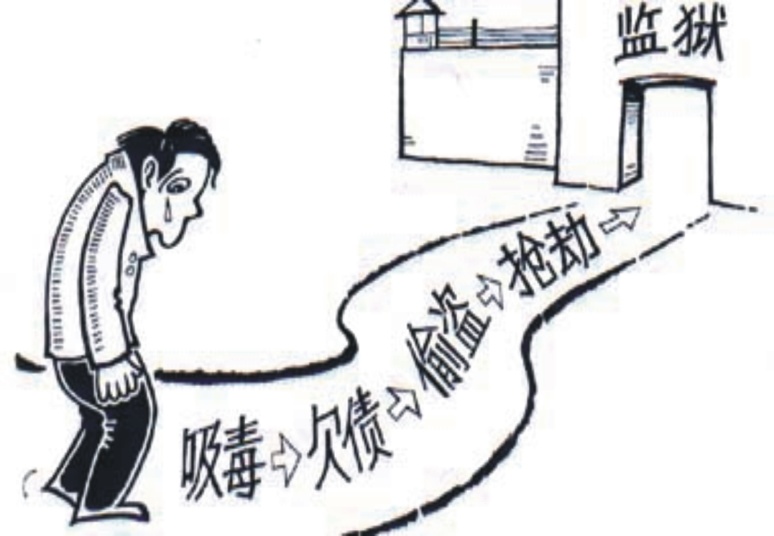
3.1 娱乐场所如何拒绝新型毒品
●对从业人员进行禁毒宣传和教育，督促其自觉履行防毒、拒毒义务。
●组织从业人员积极参加公安机关举办的禁毒培训。
●在场所内设定、张贴禁毒警示牌、宣传画和举报电话。
●实时巡查，积极预防涉毒违法犯罪活动的发生。
●开展禁毒承诺活动，有效推动娱乐场所内部建立禁毒自律管理制度。
●发现涉毒违法犯罪活动的，业主以及场所内工作人员应当予以制止和立即报警，并积极保护现场和配合公安机关依法查处等。

Slide 42
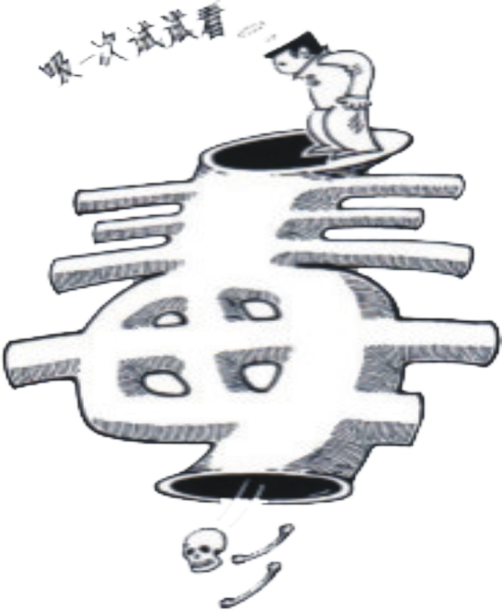
3.2 青少年是新型毒品预防教育重点对象
随着新型毒品的泛滥，青少年已经日益明显地成为最容易受这类毒品侵害的高危人群之一。由于年轻人精力充沛、追求新奇、寻找刺激，非常容易受到这类新型毒品的诱惑和俘虏。歌舞厅、迪吧等娱乐场所是青少年群体乐于消费的地方，同时也是新型毒品泛滥的场所。许多青少年出于好奇或是在不知不觉的情况下开始接触毒品，毒贩们也常采用各种招数诱惑孩子们吸毒。因此我们需要动员社会的各种资源、采用科学的方式去解决。关注点主要集中于通过培养青少年的品质和精神来预防新型毒品滥用，追求有意义的人生目标，以健康的生活方式生活。

Slide 43
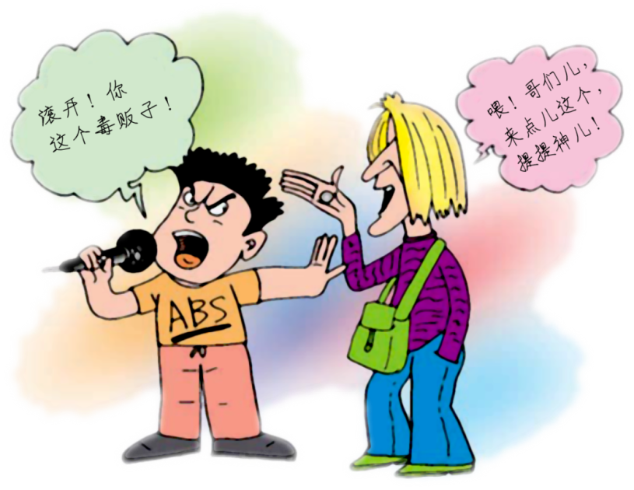
3.3 青少年吸食新型毒品的诱因
1、无知和轻信：调查表明，在青少年吸毒者中，有80%以上是在不知道新型毒品危害的情况下吸食毒品的。
2、贪慕虚荣、赶时髦：错误的人生观导致许多年轻人误将吸毒视为时髦、气派，是高档消费和富有的象征，最终断送了他们本来美好的前程。
3、借助吸毒逃避现实，寻求解脱：一些青少年试图借吸毒逃避现实，寻求解脱。这种不积极的心态，其结局只能是登上“死亡快车”。
4、交友不慎：许多年轻人染毒是来自周围不良影响，坚决拒绝这种不良影响是唯一的选择。
5、赌气或逆反心理：“你不让我干，我偏要试试”的逆反心理，不服气、不甘心、不认同的较劲儿心理，在许多青少年中普遍存在。你说毒品可怕，我就不怕；你说吸毒难戒，我就吸一个给你看。正是这种逆反心理，促使一些年轻人自己跳进了火炕。
6、追求刺激和享乐；
7、受毒贩引诱；
8、在特定环境下使用新型毒品：如为提神，学生在考试前服用止咳水。

Slide 44
3.4 新型毒品的致病机理
人体正常细胞兴奋活动是通过一种特殊化学物质——神经递质的释放来实现的。正常情况下，神经细胞中神经递质的释放可以得到有序的控制。但是苯丙胺类兴奋剂等新型毒品的摄取能促使神经递质耗竭性的过量释放，由此产生持续的、高度的、病理性的兴奋状态，可导致神经细胞大量被破坏，引起神经功能系统的紊乱；长时间高度的兴奋可以出现大量出汗、虚脱、肌肉震颤、急剧高温、肌肉溶解、急性精神障碍、幻觉、幻想以及急死，同时也遗留产生慢性精神疾病的病理基础。
经过数次毒品的作用后，神经细胞释放的快乐型神经递质不断减少，吸食者虽理智上知道不该吸食这类毒品，但需要毒品的异常强刺激来维持正常或异常的欣快感。因此，毒品成瘾是一种反复发作的脑疾病。
专家指出，一般情况下1克冰毒就能置人于死地。当然,这是一个理论性的量,因为人与人之间的个体体质，健康状况差异甚大，有的人可能只吸食了0.5克的冰毒就会死亡。而我国缴获的每粒摇头丸中冰毒的含量已达30-60毫克。

Slide 45
3.4.1 吸毒损害身体健康
A、新型毒品导致神经系统疾病
B、新型毒品易成瘾
滥用苯丙胺类兴奋剂等新型毒品后最常出现的后果是兴奋、躁动和类精神病样症状。大量的临床资料表明，冰毒和摇头丸等新型毒品可以对大脑神经细胞产生直接的损害作用，导致神经细胞变性、坏死，出现急慢性精神障碍。
一次或几次过量服用苯丙胺类兴奋剂等新型毒品常导致急性精神障碍；长期滥用笨丙胺类兴奋剂可以导致慢性精神障碍，又称为苯丙胺性精神病，类似精神分裂症，以犯罪妄想、迫害与被害妄想表现明显。
研究表明，82%的苯丙胺滥用者即使停止滥用8至12年，仍然有一些精神病症状，乃至精神分裂，一遇刺激便会发作。
吸食苯丙胺类兴奋剂等新型毒品数小时后，毒品带来的愉悦感、欣快感和迷幻感等逐渐消失，吸毒者会出现全身疲乏、精神压抑和嗜睡等症状，这些效果使得吸毒者渴望再次得到精神刺激而再次吸食毒品。与海洛因等传统毒品相比，苯丙胺类兴奋剂等新型毒品停止吸食后不会产生明显的戒断症状，身体依赖性不特别明显。但表现出很强的精神依赖性，即吸食者为追求产生一种特殊的欣快感和欢愉舒适的内心体验，在精神上产生定期连续吸食毒品的渴求和强迫吸食行为，以获取心理上的满足，消除精神上的不适，因此这类毒品很容易成瘾。

Slide 46
3.4.2 吸毒损害身体健康
C、吸食毒品摧残人的生命
苯丙胺类兴奋剂能对心血管产生兴奋性作用，导致急性心肌缺血、心肌病和心律失常。在一些因过量服食冰毒、摇头丸而死亡的案例中，医生们检查到了类似冠心病、心肌梗死的病变，有的心肌因高度兴奋而痉挛性收缩造成心肌断裂。苯丙胺类兴奋剂还可以导致吸毒者全身骨骼肌痉挛，出现恶性高热或对肾功能造成严重损害，对脑血管产生损害作用导致脑出血，这都是苯丙胺类兴奋剂最常见的死因。

Slide 47
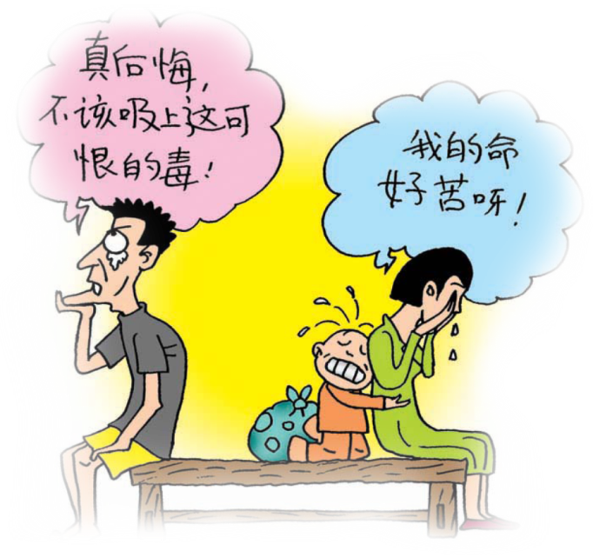
3.4.3 吸毒祸害家庭
“一人吸毒，全家遭殃”
●耗费大量钱财：吸毒的高额支出，使一些原本富裕的家庭维持不了多久就债台高筑，到了一定程度必然要靠变卖家产换取毒品，致使家徒四壁。
●导致家庭破裂：吸毒成瘾后，吸毒者会变得十分自私且不诚实，性格变得烦躁易怒，他们淡漠了对配偶的关心体贴、淡漠了对家庭的责任和对子女的教育，容易导致幸福美满家庭的破裂。
●贻害后代：生活在吸毒者家庭中的孩子缺少家庭关爱，常伴有不健康的心理，行为往往具有攻击性和反抗性。这样的孩子易走上违法犯罪的道路。

Slide 48
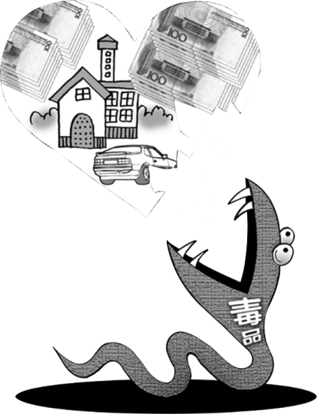
3.4.5 吸毒危害社会
●吸毒吞噬社会巨额财富，危及国家经济
●吸毒严重败坏社会风气
●吸毒诱发多种犯罪，影响社会安定
●吸毒严重危害年轻一代
●严重破坏生态环境

Slide 49
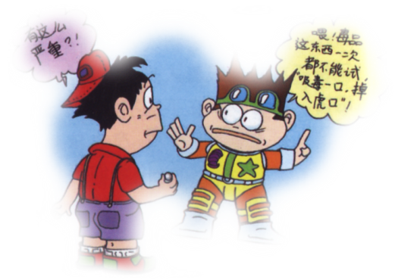
3.5 毒贩子的毒招
毒贩子的毒招：免费偿试
几乎所有吸毒者初次吸食新型毒品，都是接受了毒贩或其他吸毒人员“免费”提供的新型毒品诱饵，使青少年在不知不觉中渐渐对新型毒品产生依赖性，此后毒贩们再以高价出售毒品给上瘾者，这时的上瘾者已经根本就没有拒绝的力量。所以我们告诫广大的青少年朋友，在利益面前一定要明辨是非，不能贪图眼前的小恩小惠，始终要谨记天下没有免费的午餐，要对这类毒招坚决说“不”！
毒贩子的毒招：“不成瘾”
长期以来很多人错误地以为，只有海洛因、鸦片是毒品，摇头丸之类的并不是毒品，而是一种“娱乐性”食物，吃了以后没有多大危害，身体没有依赖，不会成瘾。有的人认为即使有瘾也不过像吸香烟一样，虽然总说吸烟有害，还不是那么多人在吸嘛！想“嗨”就得吸，“嗨”够了就不吸了。其实，这种错误认识是非常危险的。只要吸食了新型毒品，哪怕只有一口也会成瘾，只是吸毒成瘾的时间长短存在个体差异罢了。所以，告诫广大民众特别是青少年朋友不要以终身幸福为代价，千万莫尝第一口。

Slide 50
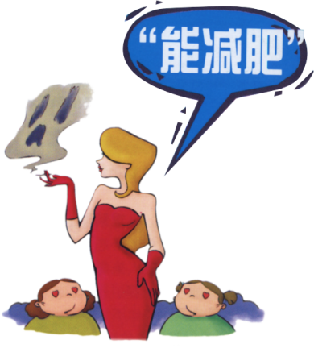
3.5.1毒贩子的毒招
毒贩子的毒招：吸了能减肥
毒贩经常向青少年吹嘘笨丙胺类等新型毒品的“好处”，利用女青年爱美之心，向女青年编造“可以减肥”的谎言，引诱青少年吸毒。其实，吸毒人员体态消瘦是一种病态，因为吸毒成瘾后，人体的各种器官功能都受到损害，各种疾病缠身，所以面黄肌瘦、骨瘦如柴，甚至衰竭而亡。因此，吸毒不是减肥，而是减命。劝诫天下爱美的人士，千万不要用这种极端的方式来减肥，否则你会悔恨终身。

Slide 51
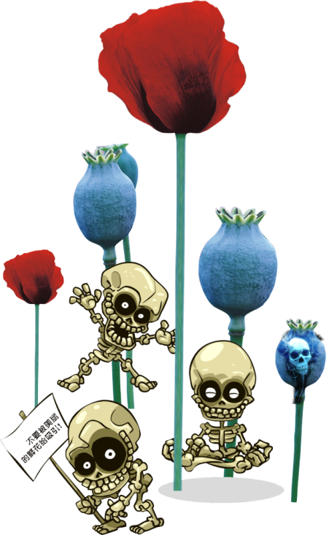
3.6 青少年“自卫防毒”术
1.不要进入治安复杂的场所。
2.有警觉戒备意识，对诱惑提高警惕，采取坚决拒绝的态度，不轻信谎言。如，不轻易和陌生人搭讪，不接受陌生人提供的香烟和饮料；出入娱乐场所，尽量少喝里面提供的饮料，不随便离开座位，离开座位时最好有人看守饮料、食物等。
3.不要盲目攀比，盲目追求时尚。
4.不要滥用药品（减肥药、兴奋药、镇静药等）。
5.一旦遇到无法排解的事端，首先要设法寻找正确的途径去解决，而不能沉溺其中，自暴自弃，更不能借毒解愁。

Slide 52
结语：
记住：一日吸毒，永远想毒，终身戒毒!
禁毒工作事关国家安危、民族兴衰、人民福祉，需要全社会的共同参与，正确识别、辨析、防范毒品，主动同毒品违法犯罪行为作坚决的斗争！发现有吸食毒品的人员和制造、贩卖毒品的违法犯罪行为，要及时向有关部门报告！！让我们携手共进，为打赢新时代禁毒人民战争共同努力！

Slide 53
禁毒宣誓词：
我是中华民族的儿女，不忘耻辱，坚决与毒魔作斗争，珍爱生命，拒绝毒品，保证不吸毒、不贩毒、不制毒、不种毒，积极检举涉毒违法犯罪行为，自觉抵御毒品的侵蚀，积极投身于禁毒斗争，我将履行禁毒誓言，为国家禁毒事业作出自己应有的贡献。
宣誓人：

Slide 54
谢谢大家！

